Slide 1
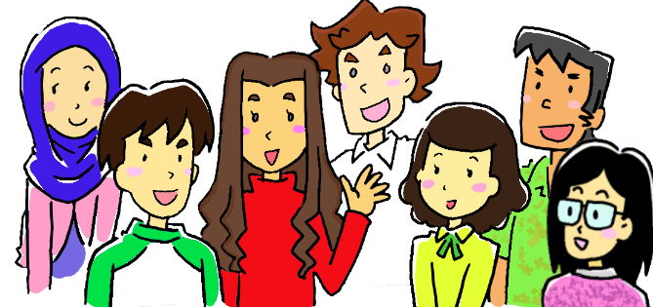
中級日本語カルテットⅡ 第７課 聴解１ 協同的ノートテイキング アクティビティ
Adapted from QUARTETⅡ(The Japan Times Publishing) ＠2020 Sakamoto et al., ALL RIGHTS RESERVED
Notes:
「協同的ノートテイキングアクティビティ」用スライド

Slide 2
カルチャーショック p31
A
Notes:
A：単語なしで聞くパターン

Slide 3
カルチャーショック p31
乗り越える
ハネムーン
満足度
常識
適応
上がる
受け入れる
下がる
イライラする
B
Notes:
B：単語（読みなし）を見ながら聞くパターン

Slide 4
カルチャーショック p31
の こ
乗り越える
ハネムーン
まんぞくど
満足度
じょうしき
常識
てきおう
適応
あ
上がる
う い
受け入れる
さ
下がる
イライラする
C
Notes:
C：単語（読み付き）を見ながら聞くパターン

